Slide 1
物件導向設計
版本控制

Slide 2
版本控制
在任何專案下，保存文件、程式等檔案都是很重要的工作。
在保存檔案當下，檔案之間的演進過程及歷史紀錄都會記錄下來。
因此會對專案下的檔案都會做版本控制的動作。
版本控制系統是一個能夠記錄一個或一組檔案在某一段時間的變更，使得讀者以後能取回特定版本的系統。

Slide 3
為什麼要使用版本控制？
檔案被自己或別人覆蓋，刪除
想復原前幾天寫的版本
想查看跟昨天寫的差別在哪裡
新功能開發到一半，原版本有問題要修改
……

Slide 4
版本控制的好處
建立工作流程
保留歷程紀錄
協同工作
Notes:
1.版本控制工作流程會防止每個人使用自己的開發流程搭配不同和不相容工具的混亂。 版本控制系統會提供程式強制執行和許可權，讓每個人都保持在相同頁面上。
2.版本控制會在小組儲存程式碼的新版本時，保留變更的歷程記錄。 您可以複習此歷程記錄，以找出誰、為何，以及何時進行變更。 歷程記錄讓團隊有信心進行實驗，因為隨時都可以輕鬆地復原到先前的良好版本。 歷程記錄讓任何人都能以任何版本的程式碼做為基礎，例如修正先前版本中的 bug。
3.版本控制會同步處理版本，並確保變更不會與其他變更發生衝突。 小組會依賴版本控制以協助解決和防止衝突，即使使用者同時進行變更也是如此。

Slide 5
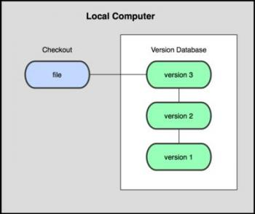
版本控制的類型₁
本地版本控制系統( Local Version Control Systems)
RCS
Notes:
許多人習慣用複制整個項目目錄的方式來保存不同的版本，或許還會改名加上備份時間以示區別。
這麼做唯一的好處就是簡單，但是特別容易犯錯。有時候會混淆所在的工作目錄，一不小心會寫錯文件或者覆蓋意想外的文件。
為了解決這個問題，人們很久以前就開發了許多種本地版本控制系統，大多都是採用某種簡單的數據庫來記錄文件的歷次更新差異。
缺點是無法協作開發。

Slide 6

版本控制的類型₂
集中化版本控制系統( Centralized Version Control Systems)
Subversion
Notes:
接下來人們又遇到一個問題，如何讓在不同系統上的開發者協同工作
cvs應運而生
有一個單一的集中管理的服務器，保存所有文件的修訂版本，而協同工作的人們都通過客戶端連到這台服務器，取出最新的文件或者提交更新
每個人都可以在一定程度上看到項目中的其他人正在做些什麼。而管理員也可以輕鬆掌控每個開發者的權限
單點故障:
如果宕機一小時，那麼在這一小時內，誰都無法提交更新，也就無法協同工作
並且整個專案的歷史記錄被保存在單一位置，就有丟失所有歷史更新記錄的風險。

Slide 7
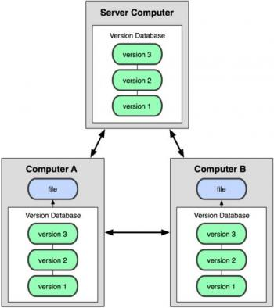
版本控制的類型₃
分散式版本控制系統
Git、Mercurial
Notes:
為了解決這個問題分散式版本控制系統誕生了
如 Git, Mercurial(Hg), Bazaar 等就是屬於分散式版本控制系統。
在這類系統中，像 Git、Mercurial等，使用者並不只提取最新版本的專案，
而是把程式碼倉庫完整地拷貝下來，(版本的所有歷史紀錄都拷貝)
這麼一來，其他任何一台機器發生故障，都可以恢復
因為每一台機器上都有專案的完整備份

Slide 8
主流版本控制軟體
CVS
Subversion
Mercurial
Git

Slide 9
Git
最初為管理Linux核心開發用
設計簡單
支援非線性開發（分支）
完全的分散式系統
支援大規模專案

Slide 10
Git名詞₁
工作目錄（Working Directory）
專案進行開發以及所有Git相關操作的目錄
暫存區（Stage）
程式碼被加入追蹤的地方
可以被提交（commit）操作儲存至版本庫
版本庫（Repository）
儲存程式碼
儲存每個版本、索引資訊等等檔案

Slide 11
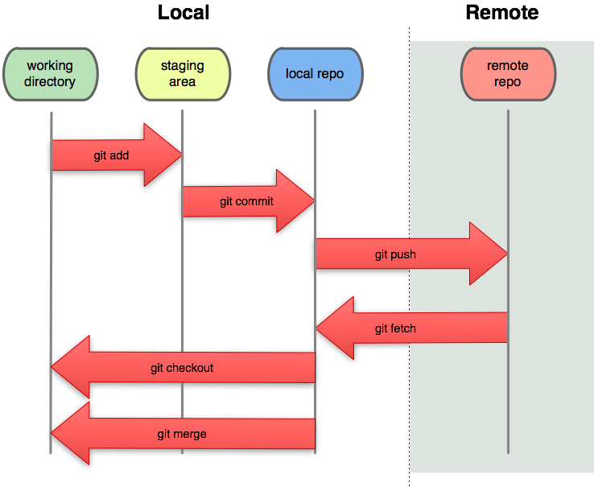
Git運作

Slide 12
Git名詞₂
分支（Branch）
從原本的開發線上建立新的開發線
主幹（Master）與分支（Branch）是稱呼專案的主要版本和分支版本
Branch也是一個建立分支的Git指令，可將某個歷史版本複製一份，獨立成為另一個新的分支版本

Slide 13
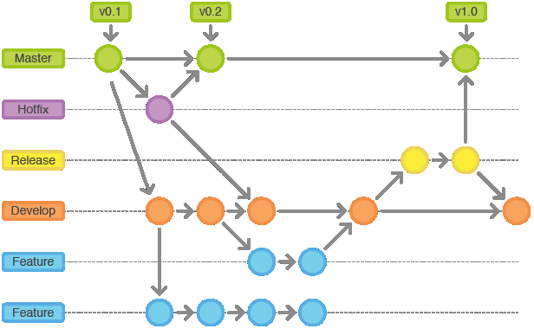
Git分支

Slide 14
Git Flow
一種多人協作的開發流程
各種分支負責不同的功能
長期分支
Master 分支
任務結束後刪除分支
Hotfix分支
Develop 分支
Feature 分支
Release 分支
Notes:
Master 分支
主要是用來放穩定、隨時可上線的版本。這個分支的來源只能從別的分支合併過來，開發者不會直接 Commit 到這個分支。因為是穩定版本，所以通常也會在這個分支上的 Commit 上打上版本號標籤。
Develop 分支
這個分支主要是所有開發的基礎分支，當要新增功能的時候，所有的 Feature 分支都是從這個分支切出去的。而 Feature 分支的功能完成後，也都會合併回來這個分支。
Hotfix 分支
當線上產品發生緊急問題的時候，會從 Master 分支開一個 Hotfix 分支出來進行修復，Hotfix 分支修復完成之後，會合併回 Master 分支，也同時會合併一份到 Develop 分支。
Release 分支
當認為 Develop 分支夠成熟了，就可以把 Develop 分支合併到 Release 分支，在這邊進行算是上線前的最後測試。
Feature 分支
當要開始新增功能的時候，就是使用 Feature 分支的時候了。Feature 分支都是從 Develop 分支來的，完成之後會再併回 Develop 分支。

Slide 15
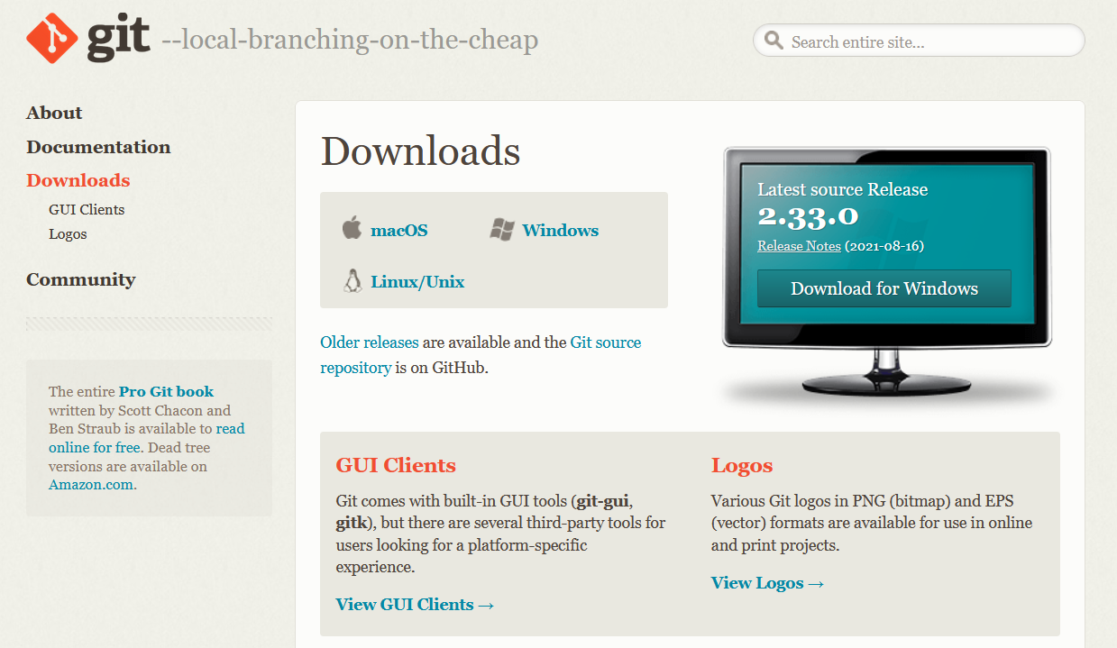
Git安裝
Git下載網址：https://git-scm.com/downloads

Slide 16
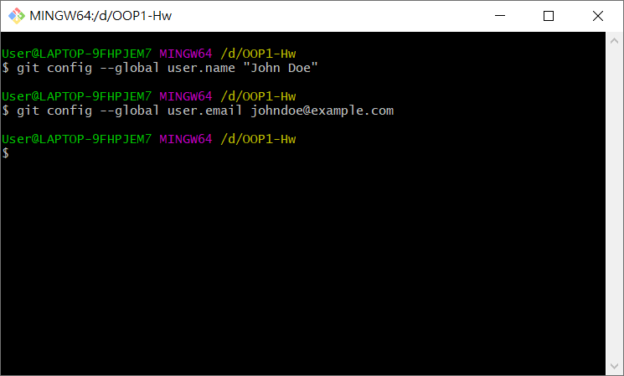
Git初次使用設定
設定使用者資料
git config --global user.name “Your name”
git config --global user.email example@example.com

Slide 17

GitHub
儲存遠端版本庫的服務（提供一個版本庫儲存伺服器）
Git良好支持
允許使用者給予程式碼評論（comments）
Bug回報機制
免費（開源專案）

Slide 18
Git與GitHub的差別
Git是一個分散式版本控制軟體
GitHub是一個用於存放程式碼與專案的網路服務（程式碼儲存伺服器），供使用者存放Git建立的程式碼儲存庫
沒有GitHub，依然可以使用Git

Slide 19

GitHub
GitHub網址:https://github.com/
註冊

Slide 20
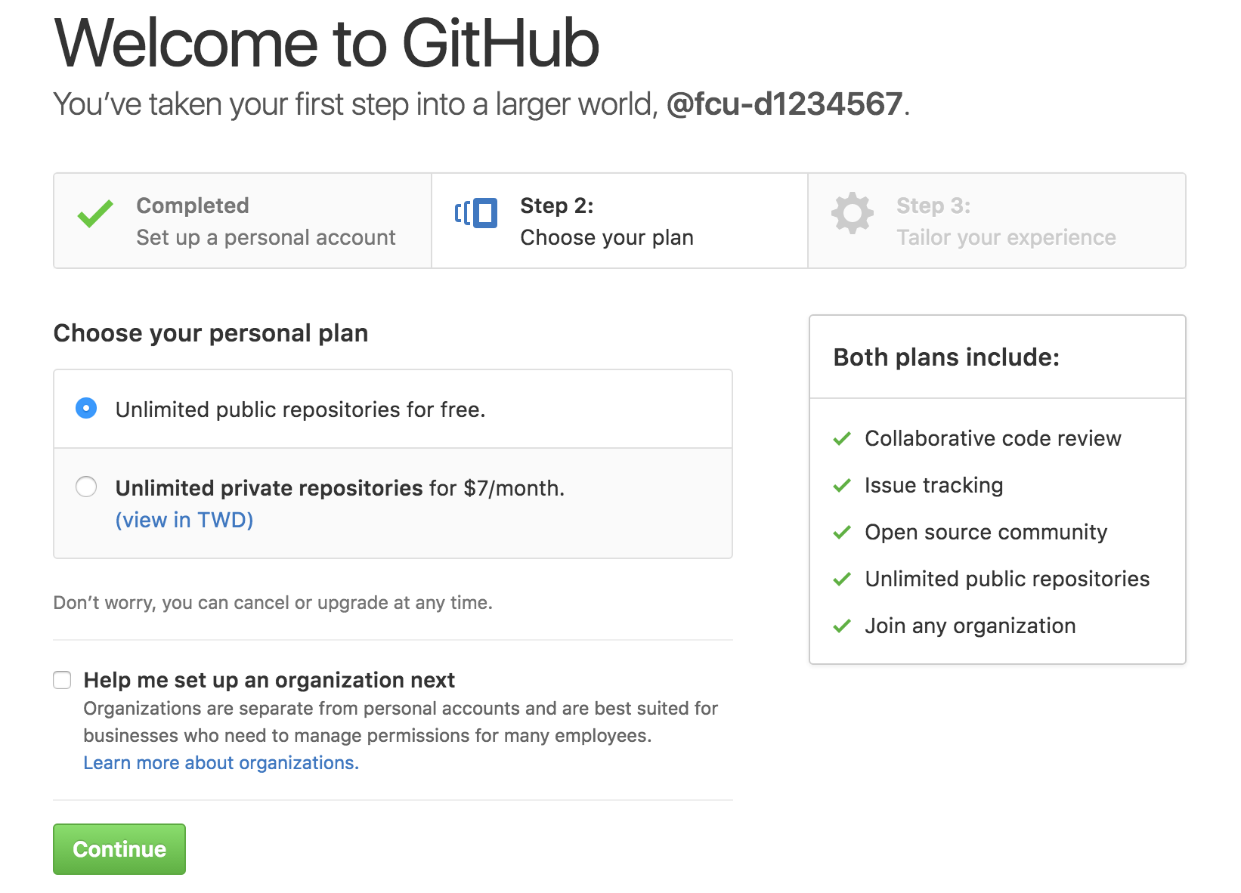
GitHub

Slide 21
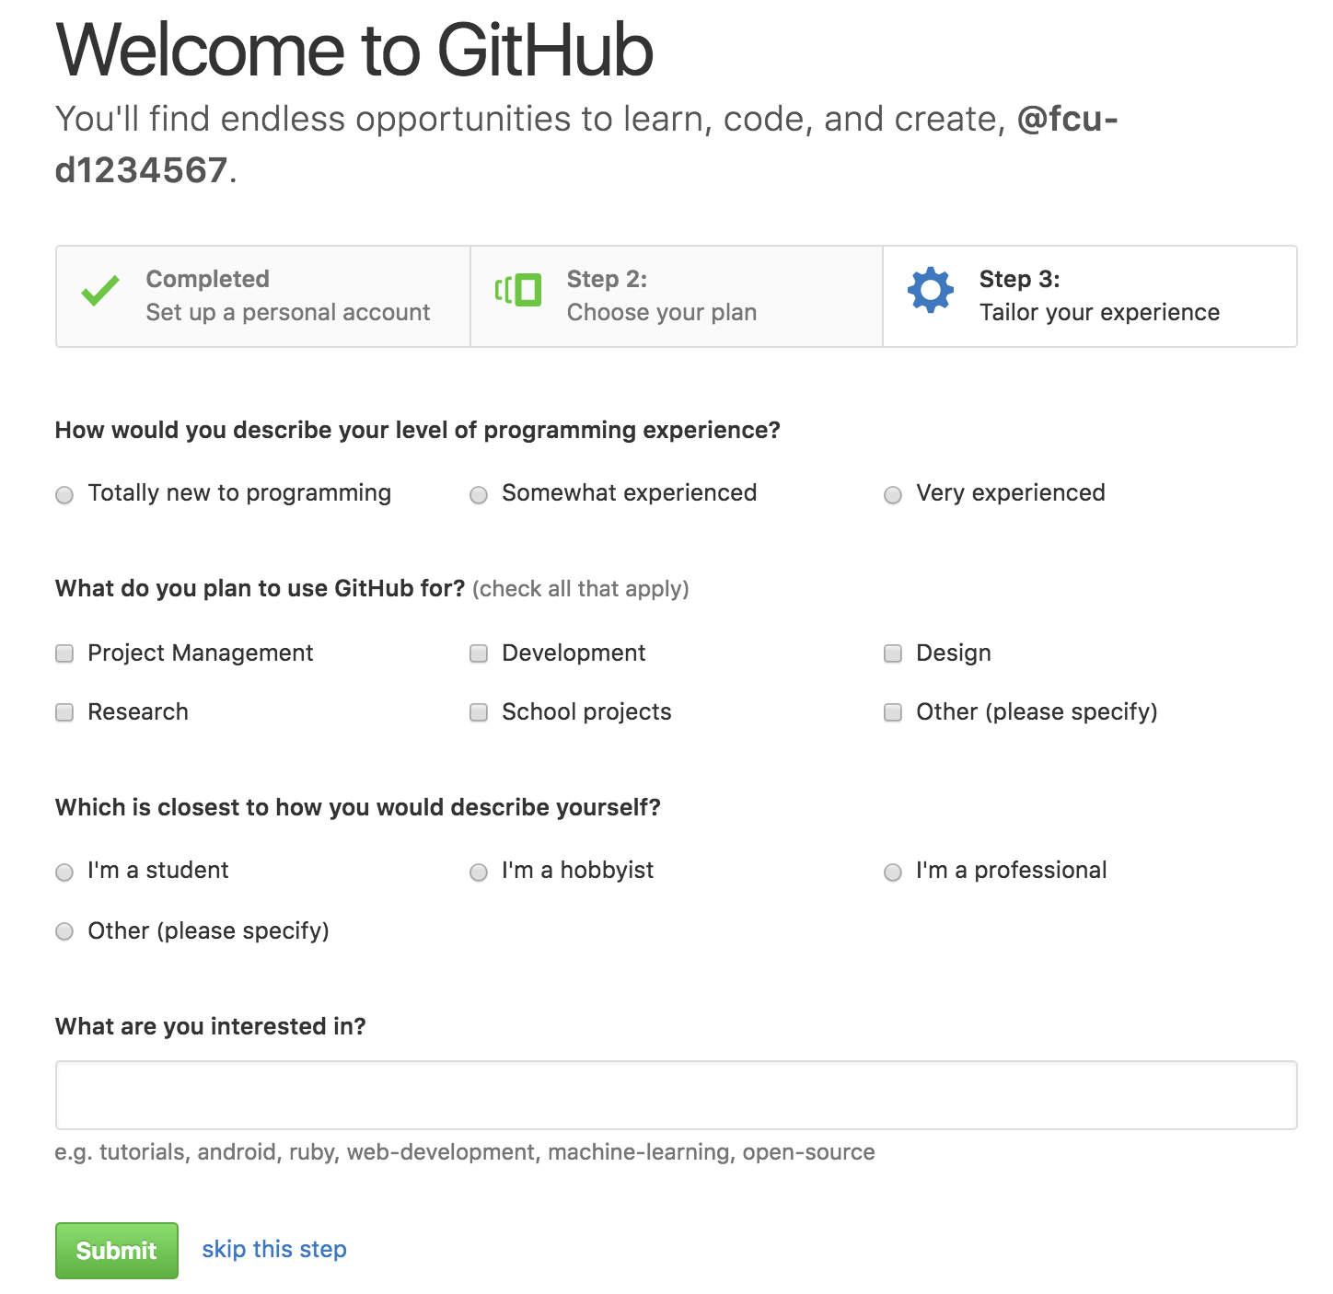

Slide 22
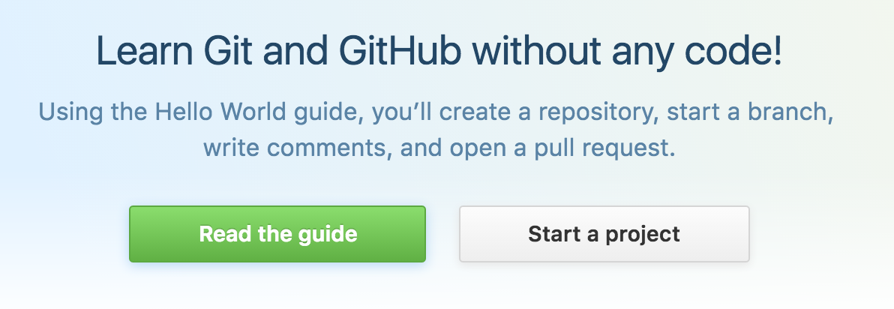


Slide 23
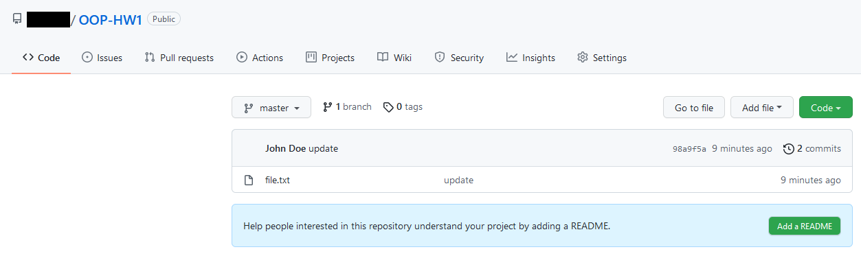
Github專案

Slide 24


測驗&問卷調查
測驗
問卷調查
Notes:
https://forms.gle/Ysve28iYTzuXdzmr9
https://forms.gle/AKRdH3gYP1yyZYBQ9

